Slide 1
CTCARES para empresas de cuidado de niños Un paquete de cuidado de la OEC para ayudar con los gastos del programa
Comisionada Beth Bye - 19 y 22 de junio de 2020

Slide 2
Nuestros valores para niños y familias
Programación segura y de alta calidad para todos
Accesible
Equitativa e inclusiva
Basada en pruebas
De apoyo
Atención al cliente receptiva
Respetuosa
Bidireccional
Centrada en los niños y las familias

Slide 3
QUÉ ANALIZAREMOS HOY
AGENDA
Reflexiones comerciales
Función de Apoyo de Emergencia (ESF) 14: recuperación. Principios guía
Encuesta comercial 1
CTCARES para empresas de cuidado de niños y el paquete de cuidado
PREGUNTAS Y RESPUESTAS

Slide 4
“He estado teniendo muy pocos ingresos y me preocupa no poder mantener el programa”. “[Necesitamos] ideas para desinfectar y evitar que los más pequeños se coloquen objetos en la boca y compartan elementos. Mantener a los niños seguros”. “¡Guantes!” “No entiendo mucho sobre eso [solicitar asistencia], tengo miedo de endeudarme”. “Dejamos de recibir matrículas y de pagarles a los profesores... Me encantaría tener una subvención para pagarles, pero no puedo costear un préstamo”. “El modelo comercial de Early Care and Education (ECE, Cuidado y Educación Tempranos) actual no está diseñado para la sustentabilidad, y la realidad es que para muchos centros de cuidado de niños será difícil, sino imposible, volver a abrir una vez que la pandemia haya disminuido. Tenemos la responsabilidad, como campo, de pensar en el futuro y usar subvenciones, préstamos y asistencia para las matrículas de recuperación para ayudar a abordar los problemas estructurales clave”. -Louise Stoney

Slide 5
ESF 14: RECUPERACIÓN. PRINCIPIOS GUÍA
Salud y seguridad de los niños, las familias, el personal y los socios
Mantener y expandir el acceso a los programas de alta calidad
Apoyo financiero para retener y estabilizar los programas
Estabilizar la fuerza laborar
Fortalecer la salud comercial y la calidad de los programas
Aumentar la capacidad (tener en cuenta los contextos, las edades y las brechas)
Continuidad del cuidado: mismo niño/maestro/programa
Asociaciones para garantizar que se escuchen todas las voces
Simplicidad operativa general

Slide 6
SOBRE LA ENCUESTA COMERCIAL 1
Sus opiniones dieron forma a este paquete: fue generoso a la hora de compartir, y se lo agradecemos profundamente.
La encuesta se realizó entre el 5 y el 18 de mayo de 2020.
Los hogares para el cuidado de niños familiar, los hogares grupales y los centros autorizados (DCFH, DCGH, DCCC), así como los programas autorizados exentos financiados por el estado enviaron los enlaces específicos a la encuesta por correo electrónico.
Las respuestas fueron voluntarias.
Respondieron 1548 programas: tasa de respuesta del 39 %.
(Aproximadamente el 42 % de los DCFH y alrededor del 48 % de los DCCC/DCGH).
Notes:
Hablamos con muchos de ustedes antes de la encuesta, durante esta y desde que se realizó, y todos querían asegurarse de que sus voces se escucharan. No podemos agradecerles lo suficientes por sus opiniones.

Slide 7
CÓMO VERÁ LOS DATOS DE LA ENCUESTA
La Oficina de la Primera Infancia (OEC) compartirá el informe completo y un resumen, y con frecuencia hará referencia a los datos de la encuesta en su sitio web. Estos datos enmarcan muchas conversaciones, decisiones y solicitudes. Por ejemplo...

Slide 8
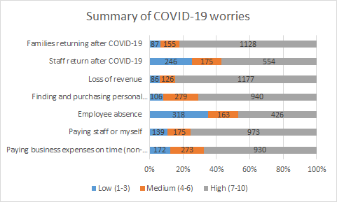
¿QUÉ TAN PREOCUPADO ESTÁ POR...?
Notes:
Debemos obtener una diapositiva definitiva de esto con los porcentajes.

Slide 9
¿CUÁLES SON LAS NECESIDADES MÁS URGENTES CON LAS QUE PUEDE AYUDARLO EL ESTADO?
Notes:
Estas respuestas son de hace un mes.
Según lo que le escuchamos decir, desea más ayuda con estos temas, ahora más que nunca.

Slide 10
ETAPAS Y CAPAS DE APOYO
La recuperación del desastre puede ser inmediata, a corto plazo y a largo plazo.
La recuperación tiene muchas etapas y capas.
Apoyos para la etapa inicial:
Beneficios por desempleo (regular, PUA [Asistencia de Desempleo por la Pandemia], FPUC (Compensación Federal de Desempleo por Pandemia] para el final de julio)
Compromiso federal Head Start (Comienzo Seguro)
Compromisos de la OEC con los programas financiados por el estado (Care4Kids, School Readiness, contrato con Child Day Care, State Head Start)
Paquete de CTCARES de la OEC (personal hospitalario/proyecto 26, trabajadores de primera línea, trabajadores de cuidado de niños/esenciales, cuidado de niños familiar)
Préstamos, subvenciones y créditos fiscales federales (incluido el PPP, HEDCO, EIDL y el reembolso del costo de la licencia médica por COVID-19)
Préstamos y subvenciones privados
Notes:
Solo 324 programas solicitaron PPP, y solo 193 de esos informaron que se había otorgado la solicitud.
Cuando se preguntó por qué las empresas no solicitaban fondos de ninguna fuente, las personas que respondieron mencionaron que se sentían incómodas a la hora de tomar un préstamo (incluso cuando podría perdonarse), que no conocían programas de financiación, que no reunían los requisitos, que estaban abrumadas, que no tenían los documentos necesarios y que no tenían una relación bancaria, como los motivos principales.

Slide 11
NECESIDAD de apoyo federal inmediato
Tememos perder los programas saludables y seguros para los niños, las familias y el personal.
Necesitamos fondos federales de emergencia para los proveedores de cuidado de niños.
Nuestros próximos pasos ayudan a los programas con los gastos, pero sabemos que no podemos financiarlos por completo.
Nuestro trabajo continuará: defensa, escucha, planificación y respuesta.

Slide 12
Notes:
Revise cada componente.
Escuchamos sus inquietudes en la encuesta y continuamos escuchándolas a través de sus llamadas y correos electrónicos. Cada uno de estos apoyos está diseñado para aliviar un poco los gastos de su empresa y proporcionarle acceso gratuito a los apoyos para un programa más sólido.
Reactivación de gastos y subsidio para suministros: hablaremos más sobre estos en las próximas diapositivas.
Subsidio para capacitación en salud: A principios de la pandemia de COVID-19, el área de Licenciamiento de la OEC reconoció las autorizaciones que habían vencido durante la declaración de emergencia. Escuchamos su preocupación por ponerse al día con las autorizaciones vencidas y pagarlas. Lo ayudaremos con los primeros auxilios, la resucitación cardiopulmonar y la administración de medicamentos de primeros auxilios y de medicamentos anafilácticos de emergencia (capacitación sobre EpiPen) requeridos que venzan durante la emergencia de COVID-19. Nuestro asociado United Way of Connecticut usará la plataforma Thrive de la OEC para programar capacitaciones cuando sean seguras nuevamente. El personal trabajará con los programas de todo el estado para programar capacitaciones en inglés y español.
Subsidio para comprobaciones de antecedentes: Esto agrega fondos para continuar con un apoyo que finalizó anteriormente: cubriremos el costo de las nuevas contrataciones y vencimientos para que su empresa no tenga que hacerlo.
Desarrollo profesional: Un tema recurrente en la encuesta fue la necesidad de capacitaciones sobre el trabajo durante una pandemia y después de esta. Esté atento a estas ofertas gratuitas que se implementarán con el tiempo. Se anunciarán seminarios web. A través de su cuenta de Registro de la Oficina de Primera Infancia ya tiene capacitaciones en línea, y agregaremos más contenido específico sobre salud y seguridad. También puede solicitar una beca a través de dicha cuenta. Asegúrese de consultar el registro de OEC en cuestión para obtener detalles. Algunos detalles importantes sobre la beca: la OEC reconoció que muchos de ustedes que tenían subvenciones para el trimestre de primavera no pudieron finalizar sus cursos, y los eximimos del pago único conforme a la política del curso a fin de permitirles volver a presentarse para la misma clase este verano sin sanción si ya la pagamos. También estamos trabajando con el personal que había recibido un subsidio para el trimestre de primavera y que fue despedido o suspendido, pero que continúa según lo programado para recibir el título. Consulte con el asesor educativo regional del Registro de la Oficina de Primera Infancia para obtener apoyo.
Apoyo comercial (consulte la diapositiva para conocer las necesidades más urgentes con las que puede ayudarlo el gobierno): a través de la encuesta y con cada llamada y correo electrónico que recibimos de usted, se nos recuerda lo frágil que es nuestra industria. Cuando el salario mínimo subió a $11 por hora, escuchamos lo dividido que estaba entre querer apoyar la mejora en los salarios y no tener ingresos adicionales para pagar un nuevo esquema de salarios. Reducción de la demanda de cuidado (menos familias necesitan su ayuda) y está intentando mantener las puertas abiertas; ambos son grandes desafíos. Nos asociamos con el Women’s Business Development Council (WBDC) para asegurarnos de que nuestros programas contribuyan a EMPRESAS sólidas y saludables. Necesitamos que nuestras empresas estén listas para solicitar fondos, para presentar la documentación adecuada a fin de que se perdonen los préstamos y para que los impuestos se declaren correctamente, así como para solicitar subvenciones a fin de crecer y prosperar. Necesitamos empresas de excelencia para que sean coherentes con la programación de calidad que ofrecen. El WBDC es el coordinador de apoyo para empresas de todo el estado de la OEC. Estamos entusiasmados porque los programas ya comenzaron a llamar al WBDC para obtener ayuda gratuita, y anunciaremos los detalles sobre cómo obtener apoyo individualizado a más largo plazo, acceder a los incentivos fiscales y tecnológicos y desarrollar planes comerciales. No podemos defraudar a nuestros niños, familias y al personal (ni a nosotros mismos), por no asegurarnos de contar con estabilidad y sustentabilidad.
AQIS y SFCCN: Escuchamos sus profundas preocupaciones sobre lo que les está sucediendo a los niños, y las preguntas que hace sobre cómo se encuentra la calidad en este momento. Los niños son el motivo por el cual estamos aquí, y nos aseguraremos de continuar resolviendo problemas con usted para proporcionarles la calidad más alta posible. Esté atento a los próximos detalles sobre cómo acceder a los apoyos gratuitos individualizados y grupales, y recuerde los estándares de acreditación de la National Association for Family Child Care (NAFCC) y de la National Association for the Education of Young Children (NAEYC) mientras avanza con la mejora constante de la calidad. Conocemos las mejores prácticas... ¿Necesita ayuda para descubrir los próximos pasos durante la pandemia de COVID-19 y después de esta? Estos son proyectos de apoyo para lograrlo.
Materiales de comunicación: Nos pidió que lo ayudáramos a hablar con el personal, los niños y las familias. El sitio web ct.gov/coronavirus tiene folletos para la apertura de empresas, y tal vez esté viendo campañas de envío de mensajes en la TV y las redes sociales en este momento. La OEC también tiene el manual superútil: Guidance for Child Care during COVID-19. Nos verá compartiendo constantemente comunicaciones que puede usar y compartir para confiar en su programa y ayudar a las familias a confiar también.
Programas CTCARES: Mientras la OEC pueda, continuaremos con estos programas importantes. (¿Algún dato que deseemos citar aquí sobre la cantidad de trabajadores esenciales que hemos ayudado? Etc.).
Aquí hay muchas oportunidades a las que puede acceder. ¡Explórelas! Ahora observemos los dos programas de subsidios.

Slide 13
REACTIVACIÓN DE GASTOS
Fondo de $8 000 000 para la ECE conforme a la Ley de Ayuda, Alivio y Seguridad Económica por Coronavirus (CARES).
Las solicitudes estarán abiertas entre julio y mediados de septiembre.
Solicitud por centro autorizado: DCFH, DCGH, DCCC.
El programa debe haber estado funcionando en enero de 2020.
Los programas deben estar vigentes o contar con una reapertura verificada.
Elegibilidad de los ingresos: los ingresos de enero de 2020 del programa deben haber tenido una financiación pública inferior al 50 % (Care4Kids, School Readiness, contrato con Child Day Care, State Head Start o Federal Head Start).
Se ajustará según sea parcial por día, parcial por año o parcial por día y año.
20 % de aumento para las acreditaciones de la NAFCC y la NAEYC; 5 % por las pruebas de acreditación en curso a partir de enero de 2020.
Notes:
El programa no puede tener medidas de control contra la licencia.

Slide 14
REACTIVACIÓN DE GASTOS: MONTOS
Tamaño del programa: | Reactivación de gastos por programa | 20 % de aumento de las acreditaciones | Total: reactivación de gastos por programa con acreditación
extrapequeño (</= a 12) | $1850 | $370 | $2220
pequeño (13 a 60) | $3500 | $700 | $4200
mediano (61 a 120) | $5000 | $1000 | $6000
grande (+ de 121) | $6000 | $1200 | $7200
Notes:
Usamos los datos de las encuestas y el conocimiento de las empresas de cuidado de niños para determinar cómo abordar estos montos.
El tamaño del programa se basa en la capacidad autorizada.
Observará que les pagamos más a los programas más pequeños: son estos los que, por lo general, tienen márgenes de ganancias más pequeños.
Nuevamente, teniendo en cuenta que no podemos financiar completamente los programas, este programa proporciona fondos para compensar los gastos que está experimentando a medida que regresa la demanda y considerando que los tamaños de los grupos de preescolar y escuelas primarias son más pequeños.
Nuestro compromiso con las acreditaciones de la NAFCC y la NAEYC es claro en los aumentos del 20 %.

Slide 15
SUBSIDIO PARA SUMINISTROS
Fondos de $2 500 000 para la ECE conforme a la ley de CARES.
Las solicitudes estarán abiertas entre julio y mediados de septiembre.
Solicitud por centro autorizado: DCFH, DCGH, DCCC, campamentos juveniles autorizados.
El programa debe haber estado funcionando con niños en enero de 2020 (a menos que sea un campamento).
Los programas deben estar vigentes o contar con una reapertura verificada.
Sin restricciones de ingresos.
20 % de aumento para las acreditaciones de la NAFCC y la NAEYC; 5 % por las pruebas de acreditación en curso a partir de enero de 2020.
Notes:
¡Sabemos cómo lavarnos las manos! Es más que eso...
Aumento de los suministros de limpieza.
PPE (equipos de protección personal)
Consultas de enfermería o médicas
Este subsidio reconoce que los programas pueden comprar sus propios suministros o pagar por un servicio de limpieza; tal vez tenga marcas o proveedores preferidos. Esto le proporciona al programa los fondos y la facultad para tomar decisiones.
También reconoce que la OEC apoyará el PPE lo más posible, pero que usted tiene preferencias y oportunidades personales.
SIN restricción de ingresos.

Slide 16
SUBSIDIO PARA SUMINISTROS: MONTOS
Tamaño del programa: | Subsidio para suministros por programa | 20 % de aumento de las acreditaciones | Total: subsidio para suministros por programa con acreditación
extrapequeño (</= a 12) | $550 | $110 | $660
pequeño (13 a 60) | $1000 | $200 | $1200
mediano (61 a 120) | $1300 | $260 | $1560
grande (+ de 121) | $1900 | $380 | $2280
Notes:
El tamaño del programa se basa nuevamente en la capacidad autorizada del DCCC, DCGH o DCFH.
En el caso de los campamentos autorizados, el personal de Licenciamiento de la OEC ha utilizado información del campamento para identificar si son pequeños, medianos o grandes.

Slide 17
¿CÓMO SOLICITO LOS SUBSIDIOS?
La OEC anunciará los detalles para lo siguiente:
Regístrese como proveedor ahora a través de CTCARES.
Para que la OEC pueda enviarle fondos, primero debe registrarse como proveedor del estado.
Solicite la reactivación de gastos o un subsidio para suministros: el portal se abre la semana del 6 de julio.
Le diremos lo que debe tener a mano para presentar una solicitud.
Cargaremos previamente su capacidad autorizada y acreditación de la NAFCC o NAEYC.
Notes:
El tamaño del programa se basa nuevamente en la capacidad autorizada del DCCC, DCGH o DCFH.
En el caso de los campamentos autorizados, el personal de Licenciamiento de la OEC ha utilizado información del campamento para identificar si son pequeños, medianos o grandes.
La responsabilidad es clave: ¡estos son dólares de los contribuyentes!
Los fondos recibidos deben declararse en los impuestos.
La OEC puede auditar su solicitud.

Slide 18
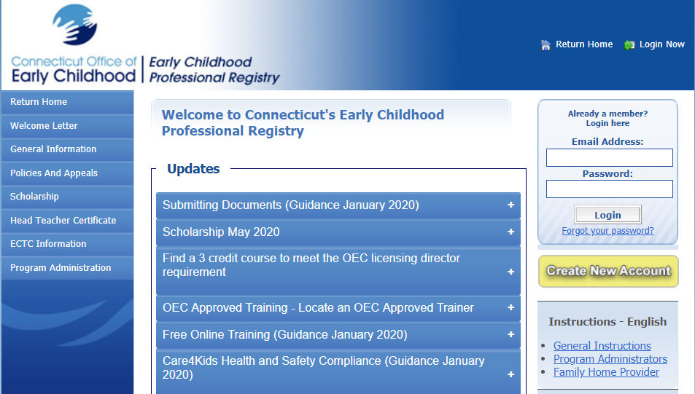
¿DÓNDE ENCUENTRO OTROS APOYOS EN FORMA DE PAQUETES DE CUIDADO?
Para recibir comunicaciones e información sobre el paquete de apoyos de CTCARES:
https://www.ctoec.org/covid-19
Anuncios del WBDC, comprobaciones de antecedentes, primeros auxilios, resucitación cardiopulmonar y administración de medicamentos.
Acceda a las becas y capacitaciones en línea ahora a través de su cuenta del Registro de la Oficina de Primera Infancia.
www.ccacregistry.org
Notes:
Hablamos con muchos de ustedes antes de la encuesta, durante esta y desde que se realizó, y todos querían asegurarse de que sus voces se escucharan. No podemos agradecerles lo suficientes por sus opiniones.

Slide 19
¡Gracias por todo lo que hace por los niños de Connecticut! Recuerde explorar TODO el paquete de cuidado.
Notes:
Hacemos esto por los niños... Gracias por ser una empresa de cuidado de niños; no podríamos tener una fuerza laboral sin usted.

Slide 20
¿TIENE PREGUNTAS?

